Slide 1
LR OSA – HOB 기반 개발 방안
APR 2023

Slide 2
LR Online Sales Advisor HOB 개발 - PC #1

Slide 3



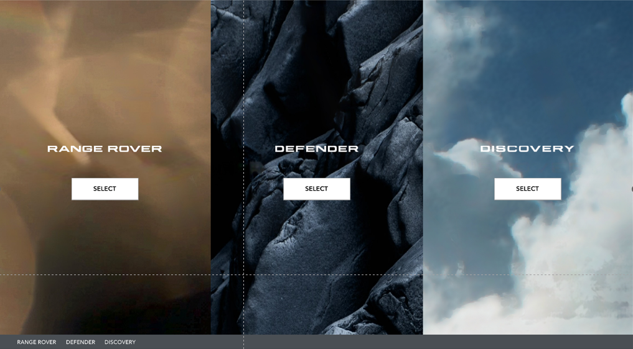
랜드로버 온라인 스토어 HOB 기반 개발 방안 | 메인 페이지 (PC)
LR ONLINE STORE
개인정보처리방침 온라인세일즈 이용약관 공지사항 공급자 및 법적 참고사항
딜러사 정보
+
㈜재규어랜드로버코리아 ｜ 사업자등록번호 106-86-60877 ｜ 법인등록번호 110111-3977373 ｜ 전화 080-898-8800
서울특별시 중구 을지로5길 26, 13층 ｜ 대표:로빈마이클콜간 ｜ © JAGUAR LAND ROVER LIMITED 2022

Slide 4


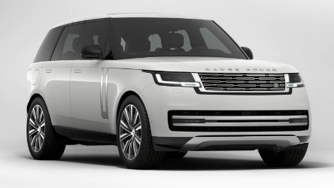
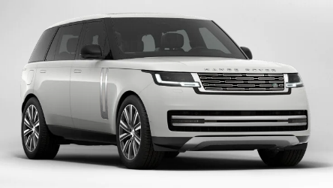



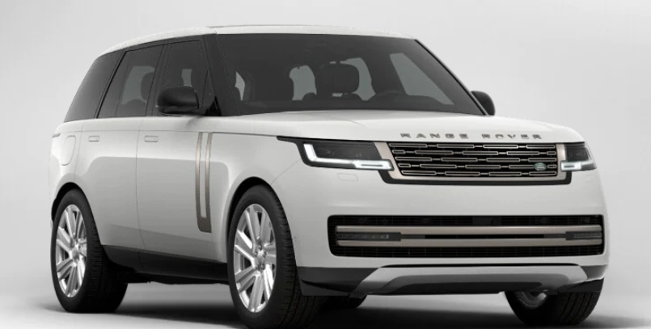


랜드로버 온라인 스토어 HOB 기반 개발 방안 | 메인 페이지 (PC)
재고차량
LR 이벤트
시승신청
상담신청
JRL오너스
1.FILTER 설정
- 차량
└ 기본값 설정 : Range Rover
- 바디 스타일 (RR만 적용)
- 모델
- 엔진
- 익스테리어
- 인테리어
- 년식
1
차량
8 MODELS AVAILABLE
SORT BY
☑ RANGE ROVER
□ RANGE ROVER SPORT
□ RANGE ROVER VELAR
□ RANGE ROVER EVOQUE
바디 스타일
□ 스탠다드 휠베이스
□ 롱 휠베이스
□ 롱 휠베이스 7시트
모델
RANGE ROVER
HSE
차량가격
MODEL YEAR
BODY STYLE
ENGINE
EXTERIOR
INTERIOR
RANGE ROVER
AUTOBIOGRAPHY
차량가격
MODEL YEAR
BODY STYLE
ENGINE
EXTERIOR
INTERIOR
RANGE ROVER
AUTOBIOGRAPHY LWB
차량가격
MODEL YEAR
BODY STYLE
ENGINE
EXTERIOR
INTERIOR
□ HSE
□ AUTOBIOGRAPHY
□ SV
￦ 186,770,000
2023
SWB
3.0L DESSEL
FUJI WHITE
EBONY
￦ 203,970,000
2023
SWB
3.0L DESSEL
FUJI WHITE
EBONY
￦ 210,070,000
2023
LWB
3.0L DESSEL
FUJI WHITE
EBONY
엔진
□ 3.0 리터 6-실린더 350PS
TURBOCHARGED DIESSEL
□ 3.0 리터 6-실린더 530PS
TURBOCHARGED PETROL
익스테리어
ORDER
ORDER
ORDER
인테리어
MODEL YEAR
□ 2023
개인정보처리방침 온라인세일즈 이용약관 공지사항 공급자 및 법적 참고사항
㈜재규어랜드로버코리아 ｜ 사업자등록번호 106-86-60877 ｜ 법인등록번호 110111-3977373 ｜ 전화 080-898-8800
서울특별시 중구 을지로5길 26, 13층 ｜ 대표:로빈마이클콜간 ｜ © JAGUAR LAND ROVER LIMITED 2022
1안(한모델)

Slide 5
재고차량
LR 이벤트
시승신청
상담신청
JRL오너스
차량
8 MODELS AVAILABLE
SORT BY
☑ RANGE ROVER
□ RANGE ROVER SPORT
□ RANGE ROVER VELAR
□ RANGE ROVER EVOQUE
바디 스타일
□ 스탠다드 휠베이스
□ 롱 휠베이스
□ 롱 휠베이스 7시트
모델
RANGE ROVER
D350 HSE
차량가격
MODEL YEAR
BODY STYLE
ENGINE
EXTERIOR
INTERIOR
RANGE ROVER
D350 AUTOBIOGRAPHY
차량가격
MODEL YEAR
BODY STYLE
ENGINE
EXTERIOR
INTERIOR
RANGE ROVER
D350 AUTOBIOGRAPHY LWB
차량가격
MODEL YEAR
BODY STYLE
ENGINE
EXTERIOR
INTERIOR
□ HSE
□ AUTOBIOGRAPHY
□ SV
￦ 186,770,000
2023
SWB
3.0L DESSEL
FUJI WHITE
EBONY
￦ 203,970,000
2023
SWB
3.0L DESSEL
FUJI WHITE
EBONY
￦ 210,070,000
2023
LWB
3.0L DESSEL
FUJI WHITE
EBONY
엔진
□ 3.0 리터 6-실린더 350PS
TURBOCHARGED DIESSEL
□ 3.0 리터 6-실린더 530PS
TURBOCHARGED PETROL
익스테리어
ORDER
ORDER
ORDER
인테리어
MODEL YEAR
□ 2023
RANGE ROVER
P530 HSE
차량가격
MODEL YEAR
BODY STYLE
ENGINE
EXTERIOR
INTERIOR
RANGE ROVER
P530 AUTOBIOGRAPHY
차량가격
MODEL YEAR
BODY STYLE
ENGINE
EXTERIOR
INTERIOR
RANGE ROVER
P530 AUTOBIOGRAPHY LWB
차량가격
MODEL YEAR
BODY STYLE
ENGINE
EXTERIOR
INTERIOR
￦ 207,370,000
2023
SWB
3.0L PETROL
FUJI WHITE
EBONY
￦ 224,370,000
2023
SWB
3.0L PETROL
FUJI WHITE
EBONY
￦ 230,470,000
2023
LWB
3.0L PETROL
FUJI WHITE
EBONY
ORDER
ORDER
ORDER
1안(한모델)

Slide 6
재고차량
LR 이벤트
시승신청
상담신청
JRL오너스
차량
8 MODELS AVAILABLE
SORT BY
☑ RANGE ROVER
□ RANGE ROVER SPORT
□ RANGE ROVER VELAR
□ RANGE ROVER EVOQUE
바디 스타일
□ 스탠다드 휠베이스
☑ 롱 휠베이스
□ 롱 휠베이스 7시트
모델
RANGE ROVER
D350 AUTOBIOGRAPHY LWB
차량가격
MODEL YEAR
BODY STYLE
ENGINE
EXTERIOR
INTERIOR
RANGE ROVER
P530 AUTOBIOGRAPHY LWB
차량가격
MODEL YEAR
BODY STYLE
ENGINE
EXTERIOR
INTERIOR
RANGE ROVER
P530 AUTOBIOGRAPHY LWB (7 SEAT)
차량가격
MODEL YEAR
BODY STYLE
ENGINE
EXTERIOR
INTERIOR
□ HSE
□ AUTOBIOGRAPHY
□ SV
￦ 210,070,000
2023
LWB
3.0L DESSEL
FUJI WHITE
EBONY
￦ 230,470,000
2023
LWB
3.0L PETROL
FUJI WHITE
EBONY
￦ 230,470,000
2023
LWB
3.0L PETROL
FUJI WHITE
EBONY
엔진
□ 3.0 리터 6-실린더 350PS
TURBOCHARGED DIESSEL
□ 3.0 리터 6-실린더 530PS
TURBOCHARGED PETROL
익스테리어
ORDER
ORDER
ORDER
인테리어
MODEL YEAR
□ 2023
1안(한모델)

Slide 8



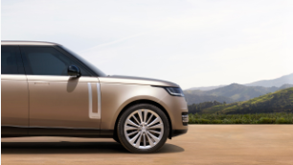

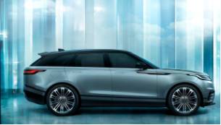
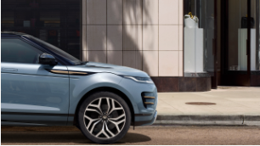

랜드로버 온라인 스토어 HOB 기반 개발 방안 | 모델 페이지 (PC)
LEAD BY EXAMPLE
RANGE ROVER
RANGE ROVER SPORT
RANGE ROVER VELAR
RANGE ROVER EVOQUE
Brand Page : RR, RRS, RRV, RRE에 대한 주요 특징 이미지 3개 소개
* Range Rover SV 모델에 대한 이슈 – OSA 차량 Class 정리
개인정보처리방침 온라인세일즈 이용약관 공지사항 공급자 및 법적 참고사항
RANGE ROVER
RANGE ROVER SV

Slide 9

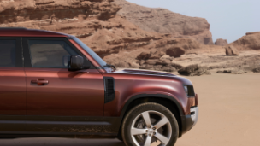
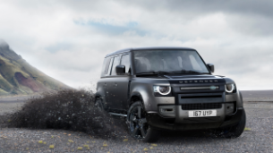
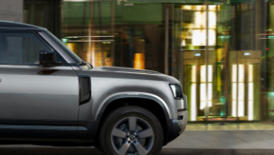
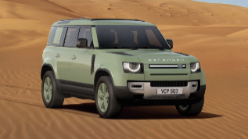
랜드로버 온라인 스토어 HOB 기반 개발 방안 | 모델 페이지 (PC)
EMBRACE THE IMPOSSIBLE
DEFENDER 130
DEFENDER 110
DEFENDER 90
Brand Page : 130, 110, 90 이미지 3개 소개
* 75주년 LE 모델에 대한 이슈 – OSA 차량 Class 정리
개인정보처리방침 온라인세일즈 이용약관 공지사항 공급자 및 법적 참고사항
DEFENDER 110 75th Limited Edition

Slide 10


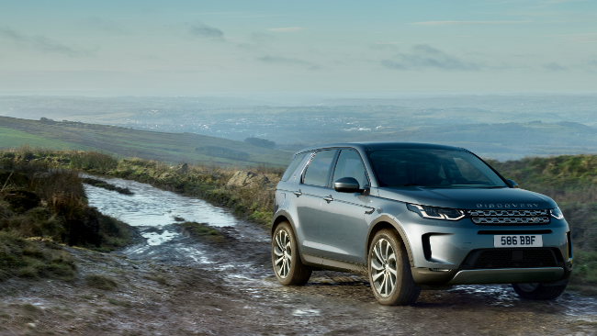
랜드로버 온라인 스토어 HOB 기반 개발 방안 | 모델 페이지 (PC)
NEVER STOP DISCOVERING
DISCOVERY
DISCOVERY SPORT
개인정보처리방침 온라인세일즈 이용약관 공지사항 공급자 및 법적 참고사항

Slide 11

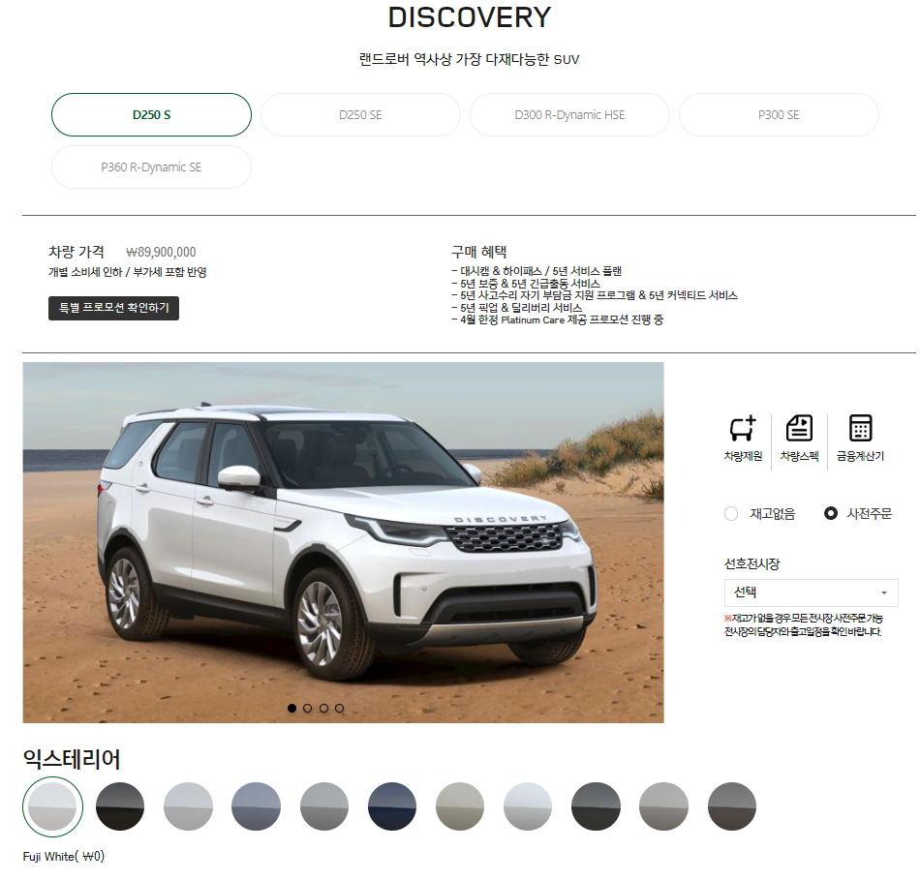
랜드로버 온라인 스토어 HOB 기반 개발 방안 | 상세 페이지 (PC)

Slide 12
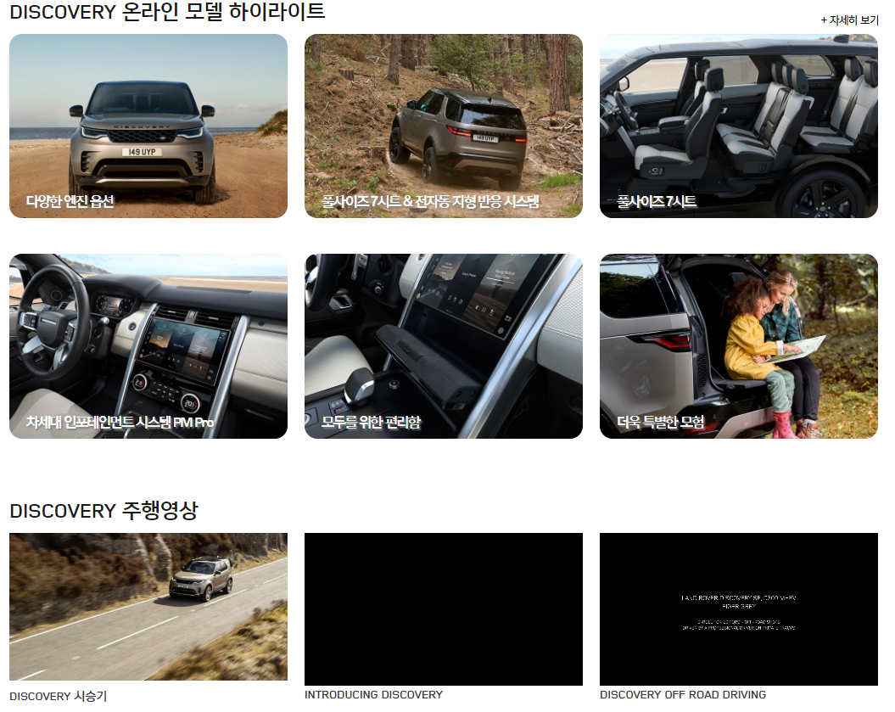
랜드로버 온라인 스토어 HOB 기반 개발 방안 | 상세 페이지 (PC)
개인정보처리방침 온라인세일즈 이용약관 공지사항 공급자 및 법적 참고사항

Slide 13
LR Online Sales Advisor HOB 개발 - Mobile #1

Slide 14
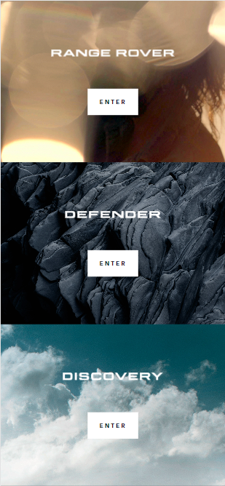
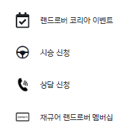

랜드로버 온라인 스토어 HOB 기반 개발 방안 | 메인 페이지 (Mobile)
개인정보처리방침 온라인세일즈 이용약관
공지사항 공급자 및 법적 참고사항

Slide 15


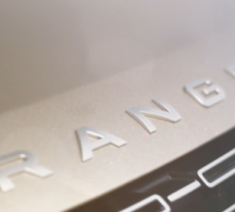
랜드로버 온라인 스토어 HOB 기반 개발 방안 | 모델 페이지 (Mobile)
개인정보처리방침 온라인세일즈 이용약관
공지사항 공급자 및 법적 참고사항
LEAD BY EXAMPLE
LEAD BY EXAMPLE
LEAD BY EXAMPLE
RANGE ROVER
RANGE ROVER
RANGE ROVER

Slide 16
랜드로버 온라인 스토어 HOB 기반 개발 방안 | 모델 페이지 (Mobile)
개인정보처리방침 온라인세일즈 이용약관
공지사항 공급자 및 법적 참고사항
RANGE ROVER SPORT
LEAD BY EXAMPLE
RANGE ROVER VELAR
RANGE ROVER
RANGE ROVER EVOQUE

Slide 17

랜드로버 온라인 스토어 HOB 기반 개발 방안 | 모델 페이지 (Mobile)
개인정보처리방침 온라인세일즈 이용약관
공지사항 공급자 및 법적 참고사항
EMBRACE THE
IMPOSSIBLE
EMBRACE THE
IMPOSSIBLE
EMBRACE THE
IMPOSSIBLE
DEFENDER 130
DEFENDER 130
DEFENDER 130

Slide 18

랜드로버 온라인 스토어 HOB 기반 개발 방안 | 모델 페이지 (Mobile)
개인정보처리방침 온라인세일즈 이용약관
공지사항 공급자 및 법적 참고사항
NEVER STOP
DISCOVERING
NEVER STOP
DISCOVERING
NEVER STOP
DISCOVERING
DISCOVERY
DISCOVERY
DISCOVERY

Slide 19
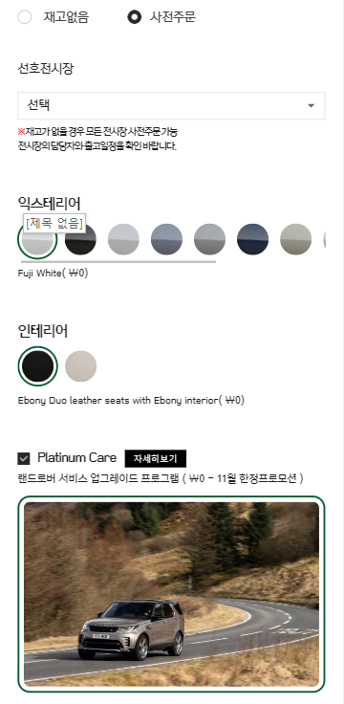
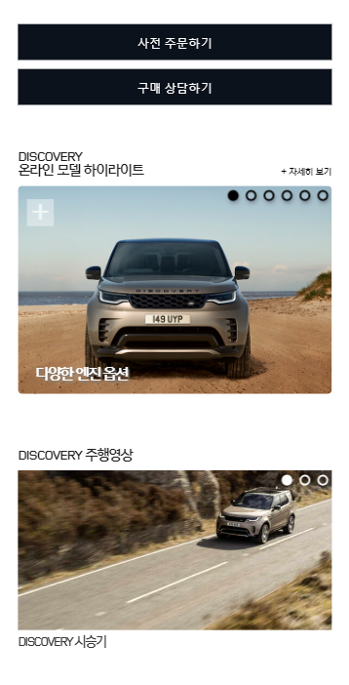
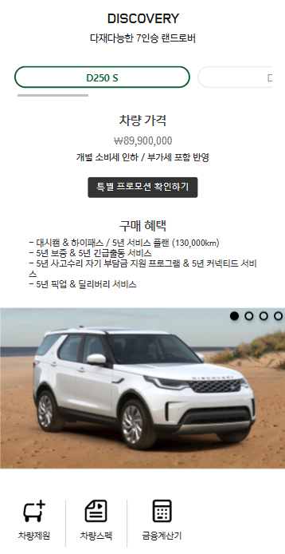
랜드로버 온라인 스토어 HOB 기반 개발 방안 | 상세 페이지 (Mobile)
개인정보처리방침 온라인세일즈 이용약관
공지사항 공급자 및 법적 참고사항

Slide 20
LR Online Sales Advisor HOB 개발 - PC #2

Slide 21
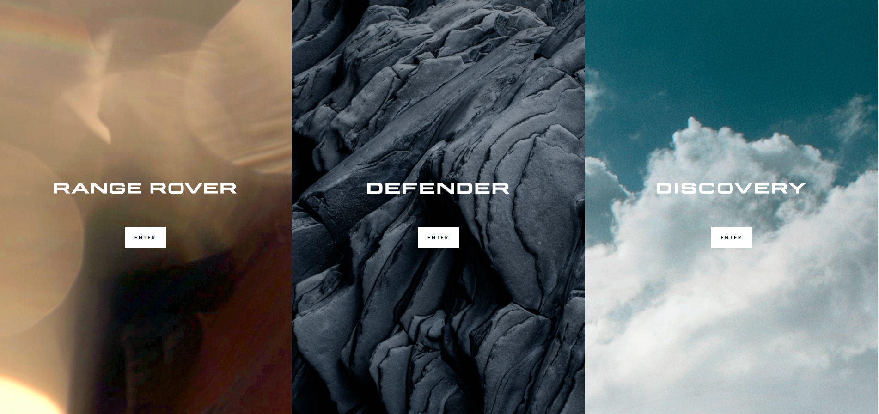
랜드로버 온라인 스토어 HOB 기반 개발 방안 | 메인 페이지 (PC)
개인정보처리방침 온라인세일즈 이용약관 공지사항 공급자 및 법적 참고사항

Slide 22
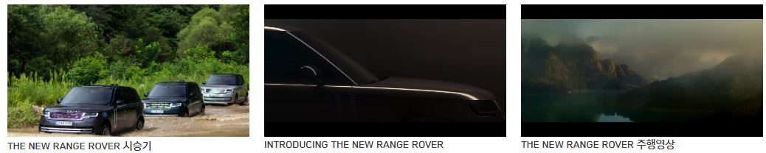
랜드로버 온라인 스토어 HOB 기반 개발 방안 | 모델 페이지 (PC)
LEAD BY EXAMPLE
RANGE ROVER
RANGE ROVER SPORT
RANGE ROVER VELAR
RANGE ROVER EVOQUE
RANGE ROVER

Slide 23
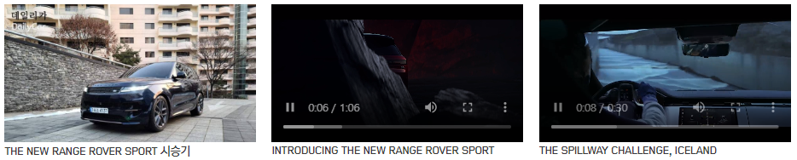
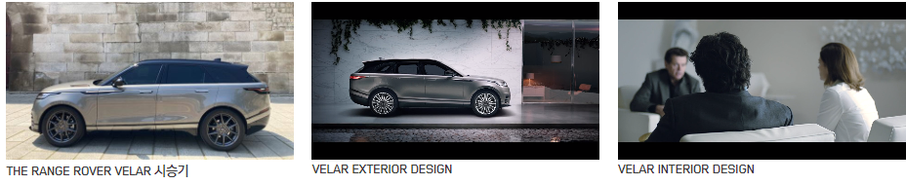
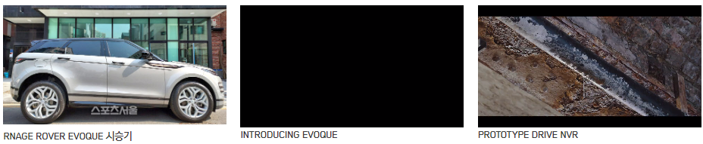
랜드로버 온라인 스토어 HOB 기반 개발 방안 | 모델 페이지 (PC)
RANGE ROVER SPORT
RANGE ROVER VELAR
RANGE ROVER EVOQUE

Slide 24
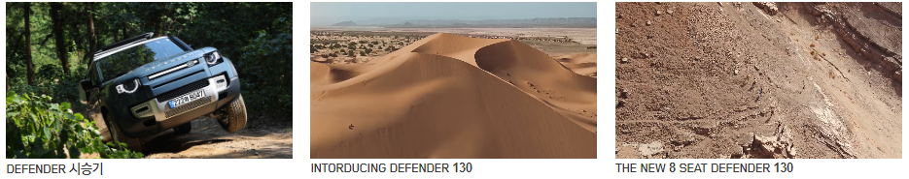
랜드로버 온라인 스토어 HOB 기반 개발 방안 | 모델 페이지 (PC)
EMBRACE THE IMPOSSIBLE
DEFENDER 130
DEFENDER 110
DEFENDER 90
DEFENDER 110 75th LE
DEFENDER 130

Slide 25

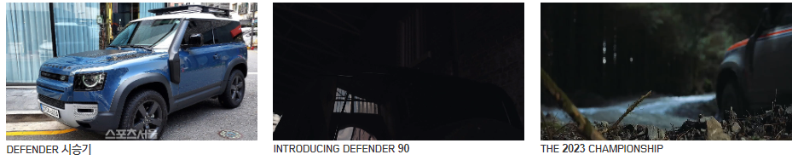
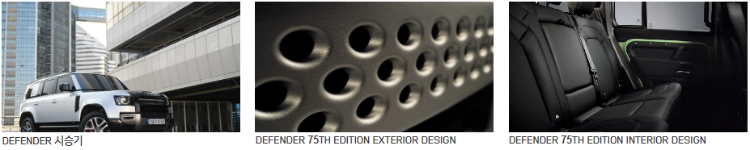
랜드로버 온라인 스토어 HOB 기반 개발 방안 | 모델 페이지 (PC)
DEFENDER 110
DEFENDER 90
DEFENDER 110 75TH LIMITED EDITION
개인정보처리방침 온라인세일즈 이용약관 공지사항 공급자 및 법적 참고사항

Slide 26
랜드로버 온라인 스토어 HOB 기반 개발 방안 | 모델 페이지 (PC)
NEVER STOP DISCOVERING
DISCOVERY
DISCOVERY SPORT

Slide 27
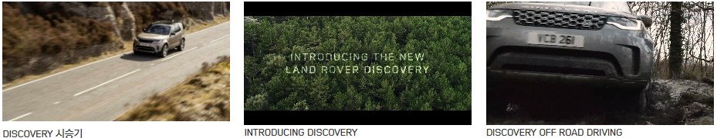
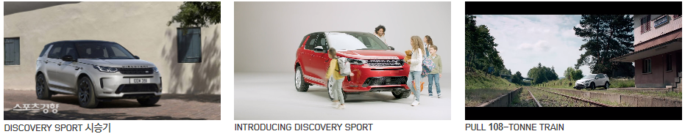
랜드로버 온라인 스토어 HOB 기반 개발 방안 | 모델 페이지 (PC)
DISCOVERY
DISCOVERY SPORT
개인정보처리방침 온라인세일즈 이용약관 공지사항 공급자 및 법적 참고사항

Slide 28
랜드로버 온라인 스토어 HOB 기반 개발 방안 | 상세 페이지 (PC)

Slide 29
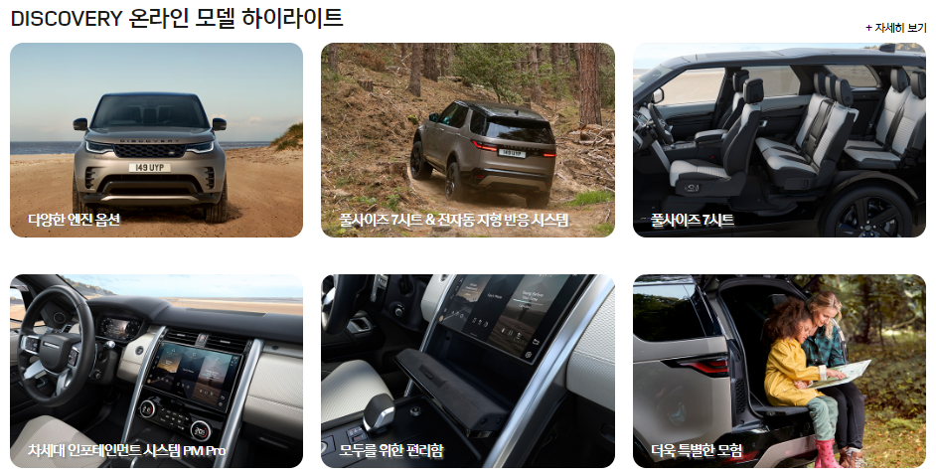
랜드로버 온라인 스토어 HOB 기반 개발 방안 | 상세 페이지 (PC)
개인정보처리방침 온라인세일즈 이용약관 공지사항 공급자 및 법적 참고사항

Slide 30
LR Online Sales Advisor HOB 개발 - Mobile #1

Slide 31
랜드로버 온라인 스토어 HOB 기반 개발 방안 | 메인 페이지 (Mobile)
개인정보처리방침 온라인세일즈 이용약관
공지사항 공급자 및 법적 참고사항

Slide 32
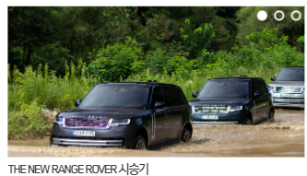
랜드로버 온라인 스토어 HOB 기반 개발 방안 | 모델 페이지 (Mobile)
RANGE ROVER
LEAD BY EXAMPLE
RANGE ROVER
개인정보처리방침 온라인세일즈 이용약관
공지사항 공급자 및 법적 참고사항

Slide 33
랜드로버 온라인 스토어 HOB 기반 개발 방안 | 모델 페이지 (Mobile)
개인정보처리방침 온라인세일즈 이용약관
공지사항 공급자 및 법적 참고사항
EMBRACE THE
IMPOSSIBLE
EMBRACE THE
IMPOSSIBLE
EMBRACE THE
IMPOSSIBLE
DEFENDER 130
DEFENDER 130
DEFENDER 130

Slide 34
랜드로버 온라인 스토어 HOB 기반 개발 방안 | 모델 페이지 (Mobile)
개인정보처리방침 온라인세일즈 이용약관
공지사항 공급자 및 법적 참고사항
NEVER STOP
DISCOVERING
NEVER STOP
DISCOVERING
NEVER STOP
DISCOVERING
DISCOVERY
DISCOVERY
DISCOVERY

Slide 35
랜드로버 온라인 스토어 HOB 기반 개발 방안 | 상세 페이지 (Mobile)
개인정보처리방침 온라인세일즈 이용약관
공지사항 공급자 및 법적 참고사항

